Slide 1




인텔 AI SW 아카데미 4기
무슨 담배를 찾는거야?..
편의점 고객
시선 추적을 통한
담배 정보 알림
편의점 고객
시선 추적을 통한
담배 정보 알림 서비스
4조 정용재 조원진

Slide 2

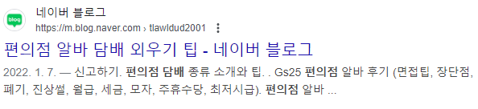
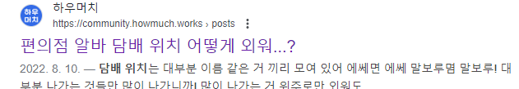
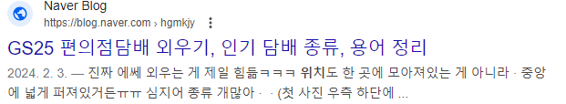
https://www.youtube.com/shorts/HVihXydpQhQ?feature=share

Slide 3
프로젝트 목표
1.고객의 얼굴을 인색해서 나이를 추정하여 신분증 검사를 한다.
2.고객의 시선을 통해서 고객 앞에 있는 좌표평면상의 좌표를 추정한다.

Slide 4
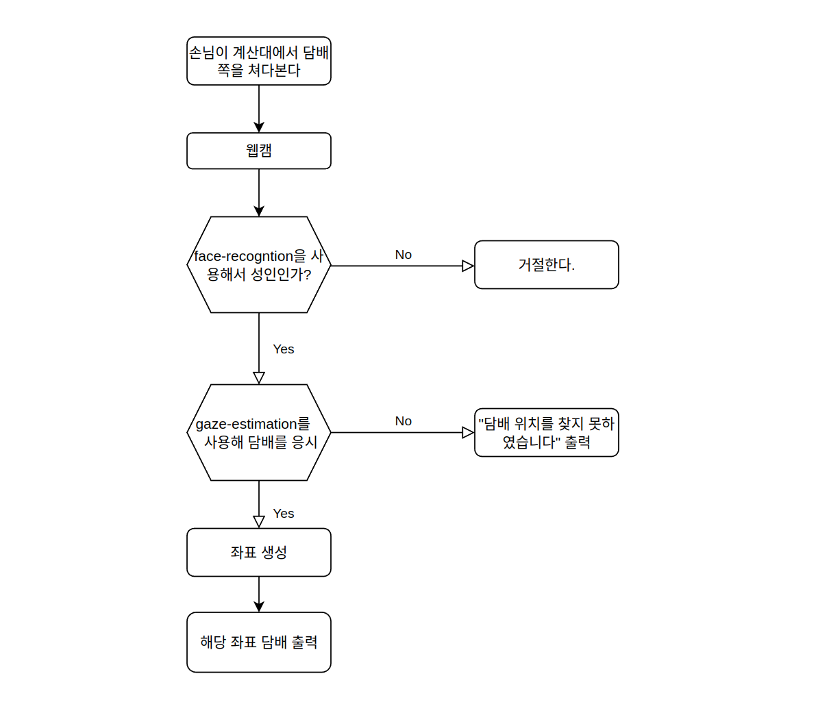
시스템 구성도

Slide 5
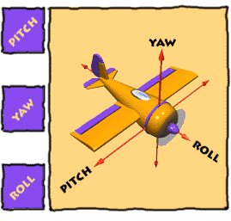
개발 진행
Open model zoo의 gaze_estimation 모델에서
시선 Horizontal,Vertical 계산
머리 자세 (Yaw, Pitch, Roll)값 계산
1. 시선 방향 벡터와 R을 행렬곱하여 좌표계로 변환
2. 2D 평면에 시선 방향 투영
계산된 좌표를 UI에 putText하여 해당 위치와 담배 이름이 출력되게 만듦.

Slide 6
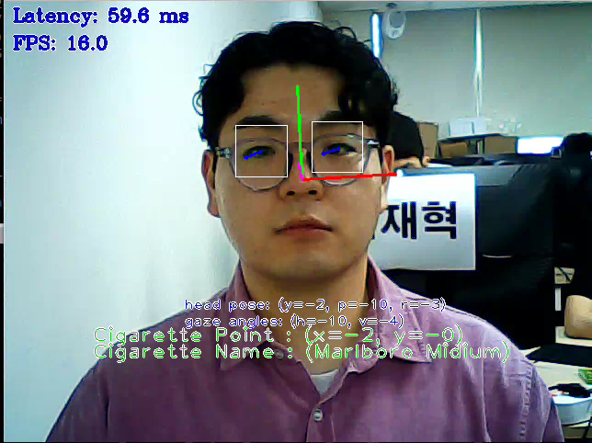
시연 및 결과

Slide 7
고찰
고쳐야할 점:
C++을 이용하여 interactive_ face_detection과의 모델과 병합해야한다.
카메라가 비추는 좌표평면이 크다.
키에 따른 카메라의 위치가 다르면 추정치에 오차
사람과 카메라 간의 거리 차이를 고려하지 않아 오차가 많음.
발전할 점:
시선이 담배쪽으로 가면 그 해당 담배 위치 빛나게
나이대와 담배 조율에 따른 데이터셋 확보 -> 담배 위치선정, 발주
표정, 행동 분석 추가
담배 외 물품에도 적용

